Slide 1
Välkommen!
Notes:
Värd
Vad roligt att du vill leka och labba med oss i en timme.
Vi kommer spela in vissa delar under labbet men att vi då spotlightar värd/expert och ingen annan syns.
Använd gärna chatten om ni har frågor/kommentarer och våga fråga – ingen fråga är dum. Tanken med lärlabben är att vi ska få nya idéer, testa, experimentera och ha kul!! Vi ska öva och leka och då är inget fel.

Slide 2
Vandra i kundens digitala skor
Lärlabb H
Syfte: På detta lärlabb testar vi varandras och egna självservicelösningar utifrån ett användarperspektiv och reflekterar över det vi ser. Vad upplever användaren? Hur skulle upplevelsen kunna bli bättre?
Ambition: Nyfiket testa och träna på metod/er för digitalt utvecklingsarbete

Slide 4
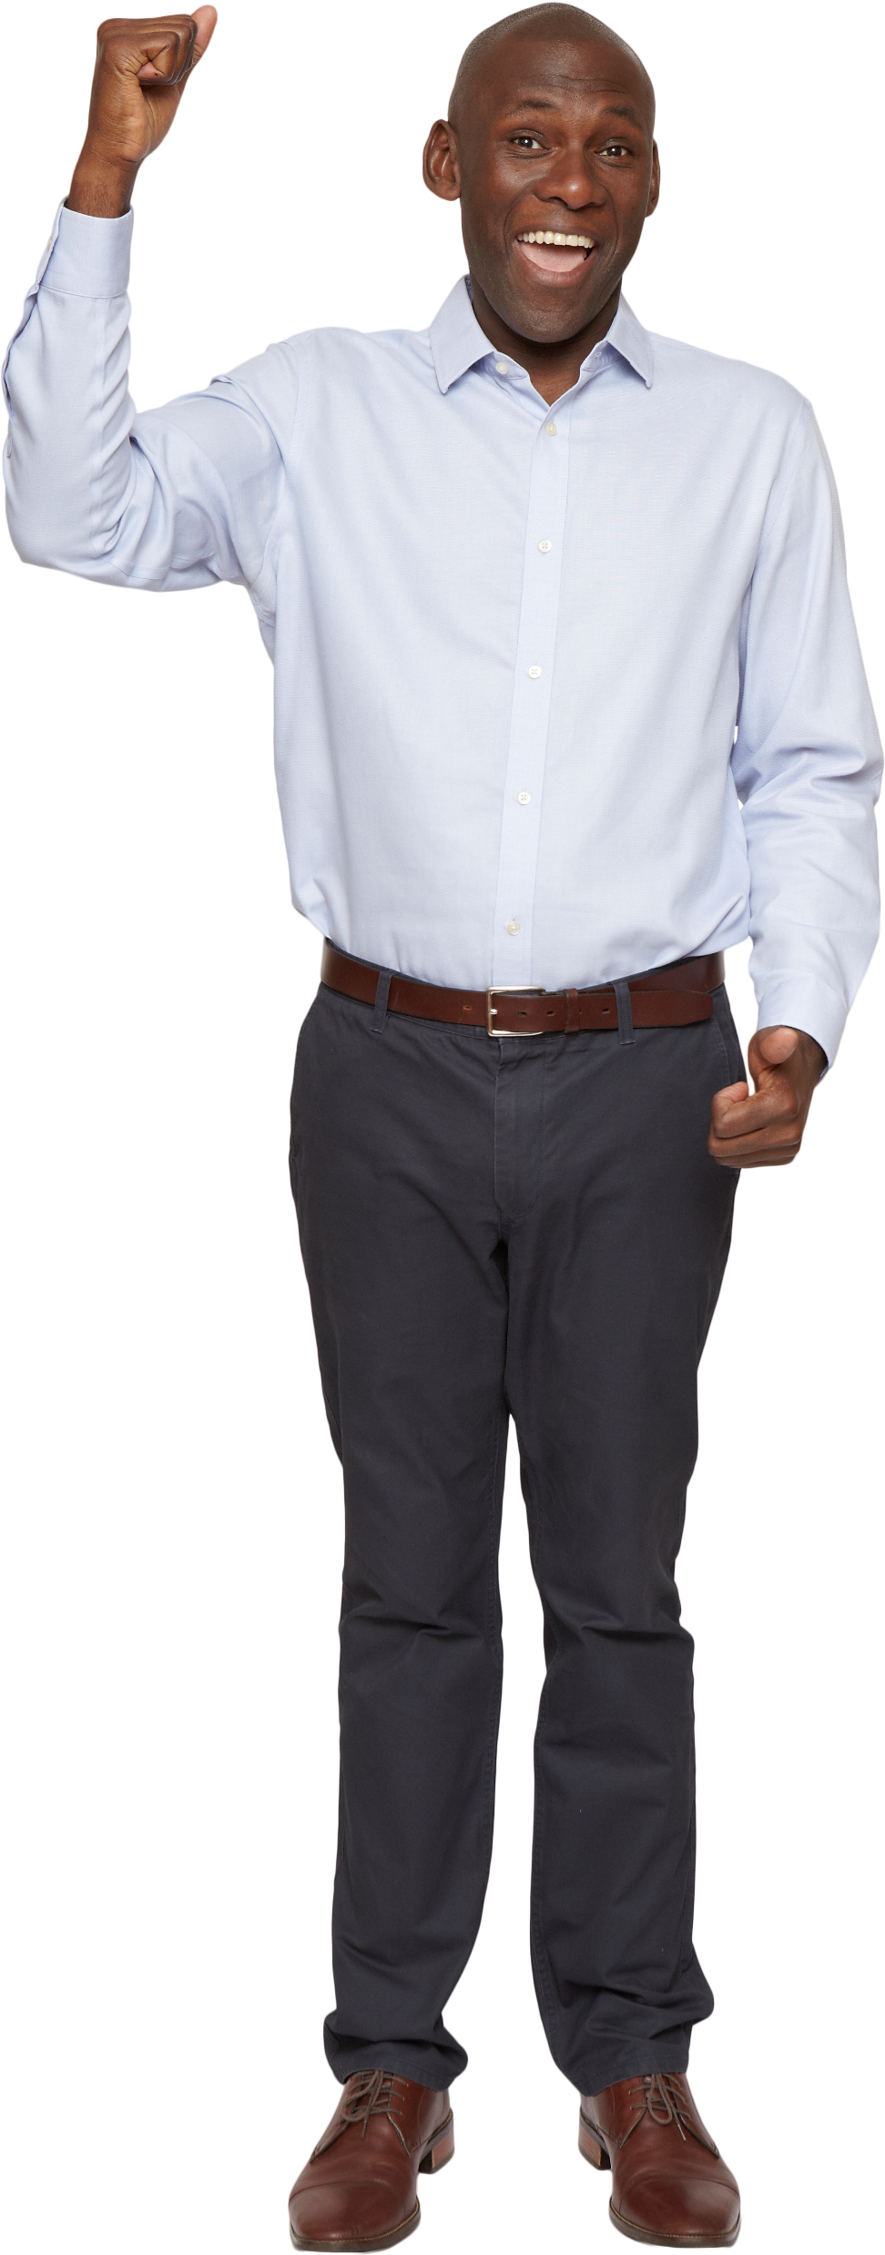
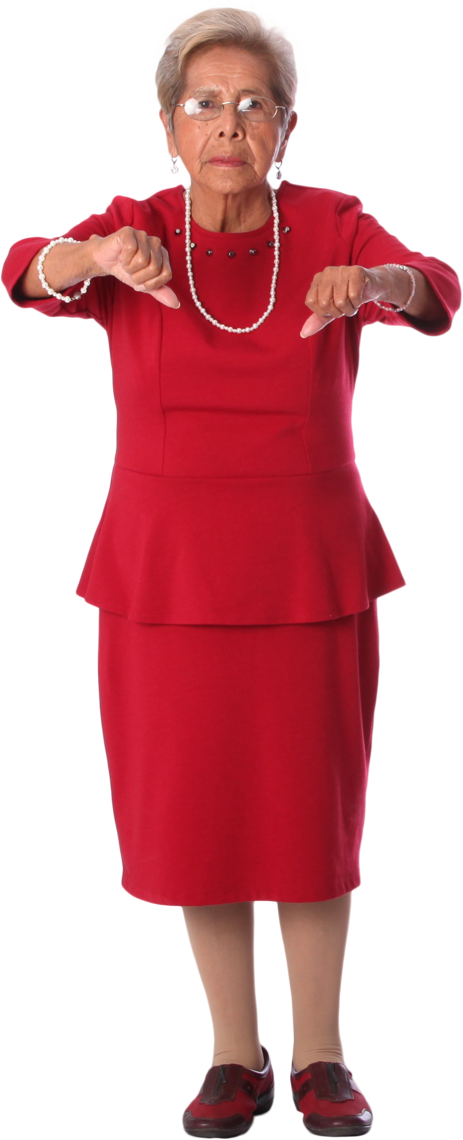
Vad upplever kunden?
Från
Till

Slide 5
Tre värden för kunden
Kundrelevans
(förmåga att lösa uppgiften)
Kundens insats
(Insatsen för att lösa uppgiften)
Kundens upplevelse
(Upplevelse och tillfredsställelse)
Källa: Användbarhet definieras enligt ISO standarden 9241-11 som följande:
Den grad i vilken användare i ett givet sammanhang kan bruka en produkt för att uppnå specifika mål på ett ändamålsenligt, effektivt och för användaren tillfredsställande sätt.

Slide 6
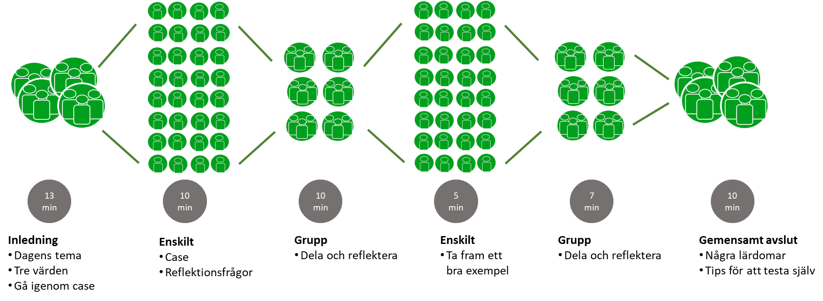
Agenda för dagens lärlabb
1
2

Slide 7
1
Testa en samhällstjänst
10 min
i
ii
iii
iv
v
Sophämtning
Se när din nästa hämtning är
Försök att avboka/ändra nästa hämtning
Sotning
Beställ sotning
Boka vaccination
Boka vaccination av TBE
Hitta meny
Ta reda på vad ditt barn får för mat idag och på tisdag nästa vecka.
Är du rätt målgrupp?
Ta reda på om du har rätt till bostads-anpassning
Välj en av samhällstjänsterna
Testa att genomföra den
Reflektera utifrån dessa tre frågor
Kunde du göra det du ville göra?
Uppstod det något oväntat? Tex. Jag förstod inte vad jag skulle göra, saknade uppgifter som efterfrågades?
Hur kändes det?

Slide 8
1
Diskussion i grupp
10 min
Dela med er till varandra om era upplevelser från att testa tjänsten.
Kunde du göra det du ville göra?
Uppstod det något oväntat? Tex. Jag förstod inte vad jag skulle göra, saknade uppgifter som efterfrågades?
Hur kändes det? (glädje, nöjdhet, irritation, frustration, trötthet)

Slide 9
2
Dela med dig av goda exempel
Steg 1: Individuellt
Fundera på en service/tjänst som du tycker fungerar väldigt bra.
Fundera på varför du tycker att det är bra?
Steg 2: I gruppen
Berätta/visa de andra i gruppen den tjänst som du tycker fungerar väl.
Motivera varför du tycker att den är bra.
5 min
7 min

Slide 10
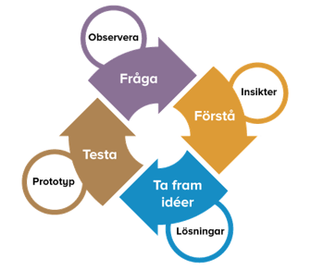
Metoder för att testa och utvärdera användbarhet
Användarcentrerad
utveckling
Kontinuerlig
utvärdering och förbättring
Punktinsats:
Ta fram användningsfall som testas av potentiella kunder
Testa själv

Slide 11
Tips till dig som chef
Du som chef ska
Veta och bry dig om hur era kunder har det.
Arbeta med service och tillgänglighet som en ständig förbättring, sätta mål och följa upp
Visa medarbetarna att det här är prioriterade frågor
Rusta medarbetarna att jobba med service, tillgänglighet och kundmöte i vardagen
Verka för gott samarbete internt
Verka för en bra helhet
Använda de stöd som du behöver

Slide 12
Minns du de tre frågorna?
Kundrelevans
(Förmåga att lösa uppgiften)
Kunde du göra det du ville?
Kundens insats
(Insatsen för att lösa uppgiften)
Uppstod det något oväntat?
Kundens upplevelse
(Upplevelse och tillfredsställelse)
Hur kändes det?
Källa: Användbarhet definieras enligt ISO-normen 9241-11 som följande:
Den grad i vilken användare i ett givet sammanhang kan bruka en produkt för att uppnå specifika mål på ett ändamålsenligt, effektivt och för användaren tillfredsställande sätt.
Hur kändes det?

Slide 13
Tack!
Rebecka Janols
Innovationsledare Umeå kommun
Rebecka.janols@umea.se

